Slide 1
El Lenguaje ML
Programación Declarativa Avanzada
Realizado por:
Peláez Hidalgo, Jesús
Martín Bautista, David

Slide 2
El Lenguaje ML
Introducción a ML.
Definición de TAD’s .
Ejemplos.
Comparativa entre ML y Haskell.
  ML y Haskell en compiladores
  Uso de ambos lenguajes en universidades
Bibliografía.

Slide 3
Introducción a ML
Introducción
  Características
  Lenguajes familia ML
Definición de TAD’s
Ejemplos
Comparativa entre ML y Haskell
Bibliografía

Slide 4
Introducción a ML
ML (Metalenguaje).
Lenguaje declarativo de propósito general.
Robert Milner (1970, Edimburgo).
Lenguaje declarativo impuro.

Slide 5
Introducción a ML
Características:
  Evaluación por valor.
  Recolección de basura
  Tipos de datos algebraicos
  Manejo de excepciones.
  Reconocimiento de patrones.
Lenguajes familia ML.
  SML
  OCAML

Slide 6
Definición de TAD’s
Introducción
Definición de TAD’s
  Primeros pasos en ML
  Tipos básicos
  TAD’s
  Procesado de listas
  Sentencias condicionales
  Patrones recursivos comunes
  Creando nuestros propios tipos
Ejemplos
Comparativa entre ML y Haskell
Bibliografía

Slide 7
Primeros pasos en ML
Manejando cadenas de caractéres:
  - "Hola Mundo";
  val it = " Hola Mundo " : string
Operando enteros:
  - 3+4;
  it = 7 : int
Creación de funciones:
  fun <nombre> <parámetros> = <expresión>;
  fun doble x = 2*x;
  fun incremento x = x+1;

Slide 8
Tipos básicos
Tipos básicos: integer, real, string, char, boolean.
Listas de enteros:
  [1,2,3] : int list
Lista de cadenas de caracteres:
  [“David",“Jesús“,“Blas"] : string list
Listas compuestas:
  [(2,3),(2,2),(9,1)] : (int * int) list
Listas de listas:
  [[],[1],[1,2]] : int list list

Slide 9
TAD´s
Polimorfismo de datos.
  length : 'a list -> int
Asignaciones.
- val a = 12;
val a = 12 : int
- 15 + a;
val it = 27 : int
Reconocimiento de patrones.
  - val (d,e) = (2,"two");
  val d = 2 : int
  val e = "two" : string

Slide 10
TAD´s
Listas.
  nil []
  1::nil [1]
  2::(1::nil) [2,1]
Curry
- fun add(x,y)= x+y : int;
val add = fn int * int -> int
- add 2 3;
it = 5 : int

Slide 11
TAD´s
Recursion
  fun factorial 0 = 1
  | factorial n = n * factorial(n-1);
  factorial 2 = 2 * factorial(2-1) = 2*factorial(1)

Slide 12
Procesado de listas
Suma de los elementos de una lista.
  fun suma nil = 0
  | suma(h::t) = h + suma t;
  suma [2,3,1] = 2 + 3 + 1 = 6
Concatenando dos listas.
  fun nil @ x = x
  | (h::t) @ x = h::(t @ x);
  [1,2,3] @ [4,5,6] = [1,2,3,4,5,6]

Slide 13
Procesado de listas
Doble de una lista.
  doublist(h::t) = 2*h :: doublist t
  doublist [5,3,1] = [10,6,2]
El operador @.
  infixr 5 :: @
  fun nil @ l = l
  | (h::t)@ l = h::(t@l)

Slide 14
Sentencias condicionales
if.. then.. else..
if 1 = 0 then "Me llamo David" else "Alguien más se llama David";
fun pali s = if explode s = rev(explode s) then
s ^ " es un palíndromo."
else s ^ " no es un palíndromo.";
  - rev;
  val it = fn : 'a list -> 'a list
  - explode;
  val it = fn : string -> char list

Slide 15
Patrones recursivos comunes
Map
  fun map f nil = nil
  | map f (h::t) = (f h)::(map f t);
Reduce
  fun reduce f b nil = b
  | reduce f b (h::t) = f(h,reduce f b t);
Zip
  fun zip f nil nil = nil
  | zip f (h::t) (i::u) = f(h,i)::zip f t u;
Filter
  filter even [1,2,3,4,5,6] = [2,4,6]

Slide 16
Creando nuestros propios tipos
Tipo enumerado
datatype dirección= norte| este| sur| oeste;
fun derecha norte= este
| right este= sur
| right sur= oeste
| right oeste= norte;

Slide 17
Creando nuestros propios tipos
Queues
  "ivan" ++ "tanya" ++ "boris" ++ P
  "ivan" ++ ("tanya" ++ ("boris" ++ P))
Front
  fun front(x++P) = x
  | front(x++q) = front q;
Remove
  fun remove(x++P) = P
  | remove(x++q) = x++(remove q);

Slide 18
Comparativa entre ML y Haskell
Introducción
Definición de TAD’s
Ejemplos
Comparativa entre ML y Haskell
  ML y Haskell en compiladores
  Uso de ambos lenguajes en universidades
Bibliografía

Slide 19
Comparativa entre ML y Haskell
ML y Haskell en compiladores
  ML
    Analizador Léxico: ML-Lex
    Analizador Sintáctico: ML-Yacc
  Lenguajes influenciados por ML
    Alice
    Nemerle
    Cyclone

Slide 20
Comparativa entre ML y Haskell
ML y Haskell en compiladores
  Haskell
    Analizador Léxico: Alex
    Analizador Sintáctico: Happy
  Lenguajes influenciados por Haskell
    F#
    Python
    Scala

Slide 21
Comparativa entre ML y Haskell
Uso de ambos lenguajes en universidades
  ML
    University of Edinburgh (Scotland)
    University of Cambridge (England)
    Carnegie Mellon University (Pensilvania-USA)
    University of Princeton (New Jersey-USA)
    University of Copenhagen (Denmark)
  Haskell
    Universidad de Sevilla
    Universidad Politécnica de Madrid
    Universidad Politécnica de Cataluña
    Universidad Politécnica de Valencia
    Universidad de Málaga

Slide 22
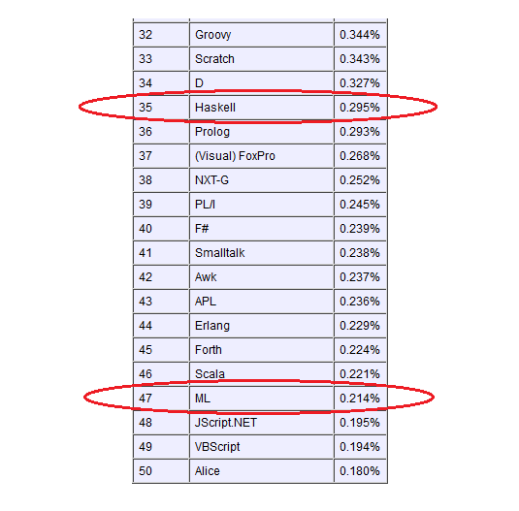
Comparativa entre ML y Haskell
Lenguaje más utilizado según índice TIOBE

Slide 23
Bibliografía
Introducción
Definición de TAD’s
Ejemplos
Comparativa entre ML y Haskell
Bibliografía

Slide 24
Bibliografía
http://www.tiobe.com/index.php/content/paperinfo/tpci/index.html
http://en.wikipedia.org/wiki/Haskell_%28programming_language%29
http://www.scholarpedia.org/article/Standard_ML_language
http://bloggingmath.wordpress.com/2010/01/20/writing-a-compiler-in-haskell-compiler-series-part-i/
http://bloggingmath.wordpress.com/2010/04/06/having-fun-with-happy-compiler-series-part-iii/
http://en.wikipedia.org/wiki/ML_%28programming_language%29

